Slide 1
Aplicación web de código abierto para la gestión y autenticación de usuarios basada en Directorio Activo.
Autor: Carlos Daniel Vilaseca Illnait
Tutores: Dra. C. Raisa Socorro Llanes
Dra. C. Lisandra Bravo Ilisastigui

Slide 2
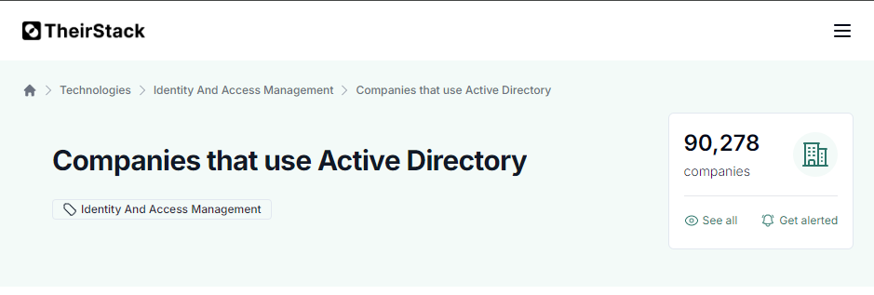
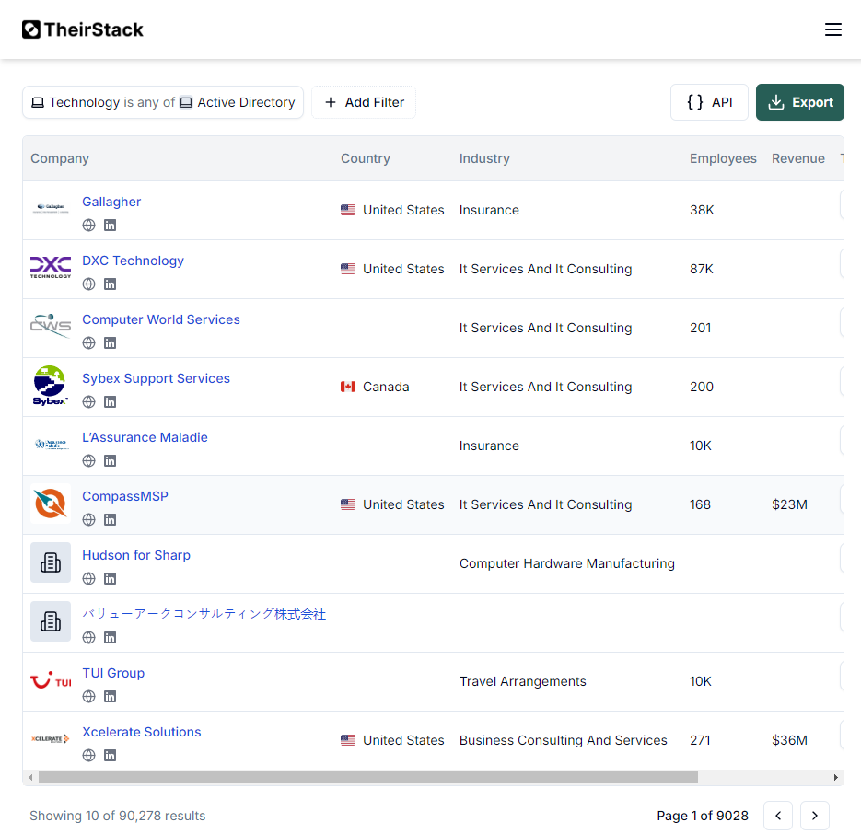

En el mundo digital actual, la gestión de usuarios y la autenticación en entornos de red son procesos esenciales en cualquier organización.
Notes:
La gestión de usuarios y la autenticación en entornos de red son procesos esenciales en cualquier organización [1], [2], [3].
Los directorios activos desempeñan un papel clave al centralizar y asegurar el control de accesos a los diferentes servicios y recursos empresariales [3]. Actualmente, estas herramientas son ampliamente utilizadas en empresas de diversos tamaños para gestionar usuarios, grupos y unidades organizativas de manera unificada (Figura 32).

Slide 3
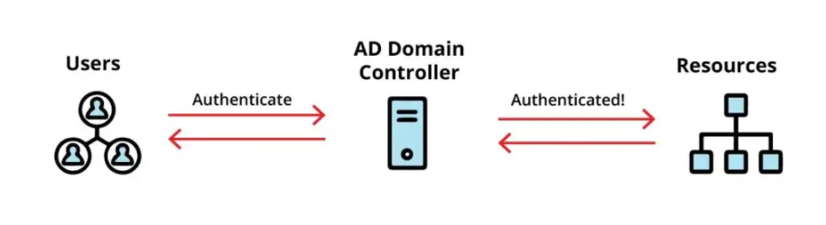
Los directorios activos proporcionan una forma centralizada y segura de gestionar las cuentas de usuario, los permisos y la autenticación.
Notes:
Los directorios activos son una solución robusta y ampliamente adoptada para la gestión de usuarios en diversidad de entornos. Proporcionan una forma centralizada y segura de gestionar las cuentas de usuario, los permisos y la autenticación. [2, 3, 18].
Un directorio activo funciona como una base de datos central que almacena información sobre los usuarios, como nombres de usuario, contraseñas, direcciones de correo electrónico, roles y pertenencia a grupos. Esta base de datos se puede integrar con múltiples sistemas y aplicaciones, lo que proporciona un único punto de autenticación y gestión de acceso. Esto significa que los administradores de TI pueden crear y administrar cuentas de usuario de forma eficiente, y los usuarios finales pueden acceder a los recursos que necesitan con un único conjunto de credenciales [2, 3, 18].

Slide 4

Adaptación de AD a necesidades empresariales
Cada empresa establece sus propias políticas y controles de seguridad, los cuales influyen en cómo se debe gestionar la información y la estructura organizativa mediante un AD.
Notes:
Cada empresa establece sus propias políticas y controles de seguridad, los cuales influyen en cómo se debe gestionar la información y la estructura organizativa mediante un AD.
La implementación de un AD debe, por tanto, adaptarse a los requerimientos específicos de cada entidad, presentando un desafío cuando se buscan soluciones que armonicen con sus necesidades y regulaciones de seguridad [3], [4], [5].

Slide 5
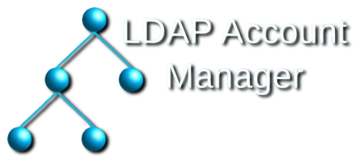


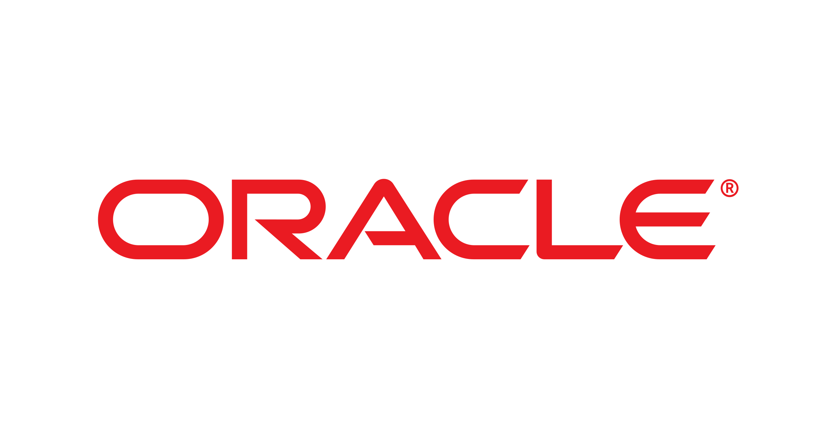
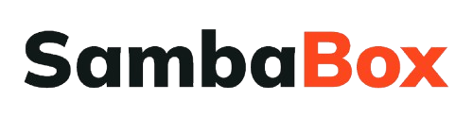
AD de pago y SLCA
Existen dos grandes grupos de directorios activos en el mercado:
los de pago
los de software libre y código abierto (SLCA).
Directory Server Enterprise Edition
Notes:
Existen dos grandes grupos de directorios activos en el mercado: los de pago y los de código abierto.
Las soluciones comerciales, como las ofrecidas por Microsoft, destacan por su facilidad de uso y alto nivel de integración, pero también generan una dependencia tecnológica significativa y pueden no ser viables para organizaciones con presupuestos limitados .
En contraste, los directorios activos de código abierto eliminan la necesidad de costosas licencias y ofrecen independencia tecnológica, aunque suelen ser más complejos de implementar y mantener [1], [7], [17].

Slide 6
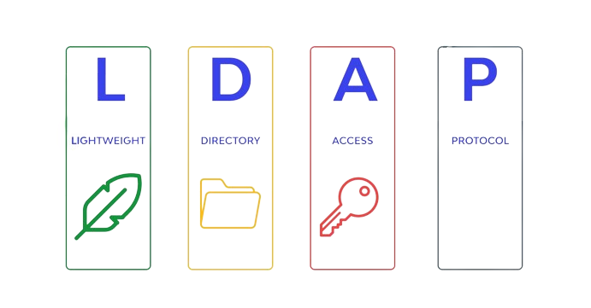
Los directorios activos usan un protocolo de comunicación llamado Protocolo Ligero de Acceso a Directorios
ldap://
Notes:
Los directorios activos usan un protocolo de comunicación llamado Protocolo Ligero de Acceso a Directorios, conocido como LDAP (Lightweight Directory Access Protocol); un protocolo de red abierto y estándar para acceder y mantener información en un servicio de directorio. LDAP juega un papel crucial en la gestión de usuarios y la autenticación en muchos sistemas y aplicaciones [3, 4, 5, 6, 11, 12].

Slide 7


Existen varios sistemas que implementan Directorio Activo usando LDAP como protocolo de comunicación
Directory Server Enterprise Edition
Notes:
Existen varios sistemas que implementan Directorio Activo usando LDAP como protocolo de comunicación, entre ellos Microsoft Entra ID, Apache Directory Studio y Oracle Directory Server Enterprise Edition [12, 13, 14]. Sin embargo, no todos son gratuitos o sencillos de configurar. Una de las alternativas gratuitas que implementan Directorio Activo es Samba 4, que actúa como controlador de dominio en sistemas Unix [5, 8, 10]. Además, para la gestión de Directorios, existen herramientas como Remote Server Administration Tools (RSAT)[19], Webmin [9], samba4-manager y ADwebmanager, pero estas pueden resultar insuficientes en términos de personalización y facilidad de despliegue a necesidades organizacionales o de la comunidad (Tabla 1).

Slide 8
Herramienta | Capacidad de personalización (apariencia y funcionalidades) | Simplicidad de despliegue
Webmin | Moderada, permite cierta personalización a través de temas y ajustes de interfaz, pero con limitaciones en la profundidad de las modificaciones | Relativamente fácil de instalar, pero la configuración inicial puede ser confusa y tiene una curva de aprendizaje
Sambabox | Limitada, centrada principalmente en la gestión de Samba, con poca atención a la personalización de la interfaz | Complicado, requiere conocimientos profundos de Samba y su configuración
samba4-manager | Limitada, diseñada específicamente para la gestión de Samba4, con opciones de personalización limitadas | Tedioso, especialmente en entornos grandes o complejos
ADwebmanager | Limitada, diseñada para funciones comunes de Active Directory, con mínimas opciones de personalización de interfaz | Sencillo para usuarios con experiencia en Active Directory, pero puede presentar desafíos para usuarios sin experiencia
Notes:
A pesar de las ventajas que ofrecen las soluciones de software libre y código abierto (SLCA), estas suelen presentar desafíos significativos en términos de personalización y simplicidad. Su enfoque en satisfacer necesidades específicas puede generar complejidades técnicas que demandan recursos especializados para su personalización y mantenimiento. La falta de flexibilidad para adaptarse a los requerimientos particulares de cada empresa puede comprometer tanto la seguridad como la funcionalidad organizacional. Además, las restricciones arquitectónicas inherentes y los diseños originales que no consideraron la personalización pueden hacer que estas herramientas sean menos intuitivas y más difíciles de ajustar [31], [32], [33].

Slide 9
Herramienta | Capacidad de personalización (apariencia y funcionalidades) | Facilidad de uso
RSAT | Limitada, la personalización se limita a ajustes mínimos dentro del entorno de Windows | Alta, ya que es familiar para administradores de Windows, pero requiere conocimientos previos de AD
Webmin | Moderada, permite cierta personalización a través de temas y ajustes de interfaz, pero con limitaciones en la profundidad de las modificaciones | Moderada, la interfaz es intuitiva, pero la configuración de módulos puede ser compleja para usuarios sin experiencia técnica
samba4-manager | Limitada, diseñada específicamente para la gestión de Samba4, con opciones de personalización limitadas | Baja, debido a la complejidad de la configuración y el mantenimiento en entornos no homogéneos
ADwebmanager | Limitada, diseñada para funciones comunes de Active Directory, con mínimas opciones de personalización de interfaz | Alta, diseñada para simplificar tareas comunes de gestión de AD, con una curva de aprendizaje reducida
Notes:
A pesar de las ventajas que ofrecen las soluciones de software libre y código abierto (SLCA), estas suelen presentar desafíos significativos en términos de personalización y simplicidad. Su enfoque en satisfacer necesidades específicas puede generar complejidades técnicas que demandan recursos especializados para su personalización y mantenimiento. La falta de flexibilidad para adaptarse a los requerimientos particulares de cada empresa puede comprometer tanto la seguridad como la funcionalidad organizacional. Además, las restricciones arquitectónicas inherentes y los diseños originales que no consideraron la personalización pueden hacer que estas herramientas sean menos intuitivas y más difíciles de ajustar [31], [32], [33].

Slide 10
Problema
Las soluciones de AD de código abierto y libres (SLCA) presentan un nivel insuficiente de adaptabilidad y facilidad de uso, lo que dificulta su implementación y personalización en entornos específicos.
Objeto de estudio y campo de acción
Los servicios de AD y las herramientas asociadas para su administración, con un enfoque particular en su integración y gestión mediante el protocolo LDAP.
Los sistemas de AD y las herramientas de gestión de tipo SLCA basadas en LDAP.

Slide 11

Problema
Las soluciones de AD de código abierto y libres (SLCA) presentan un nivel insuficiente de adaptabilidad y facilidad de uso, lo que dificulta su implementación y personalización en entornos específicos.

Slide 12
Hipótesis
Desarrollar una aplicación web de código abierto, con archivos de configuración que permitan la customizacion de la solución; con un proceso de despliegue documentado, es una mejora en comparación con soluciones ya existentes.
Objetivo general
Crear una consola de administración web de código abierto, adaptable, y fácil de desplegar para la gestión de Directorio Activo, ofreciendo una solución práctica y flexible para diferentes contextos.

Slide 13
Objetivos específicos y tareas
Analizar los requisitos de la aplicación de gestión de Directorio Activo:
Realizar encuestas y entrevistas con administradores de sistemas y usuarios finales para comprender sus necesidades específicas en la gestión de Directorio Activo.
Documentar los requisitos funcionales y no funcionales que debe cumplir la aplicación.
Determinar los requisitos para la personalización del sistema:
Analizar diferentes casos de uso para identificar las opciones de personalización requeridas por los usuarios.
Documentar los requisitos de personalización, incluyendo la personalización de la interfaz de usuario, ajustes de seguridad y posibles extensiones o módulos adicionales.

Slide 14
Objetivos específicos y tareas
Simplificar el proceso de despliegue:
Consultar con ingenieros de software y expertos en DevOps para entender las complejidades actuales en el despliegue de aplicaciones similares.
Identificar y documentar estrategias y herramientas que simplifiquen el proceso de instalación y configuración inicial de la aplicación.
Estudiar proyectos y literatura relacionados:
Realizar una revisión exhaustiva de proyectos de código abierto y literatura relacionados con la gestión de Directorio Activo y Samba.
Analizar y documentar las mejores prácticas, patrones de diseño y tecnologías empleadas en proyectos similares de éxito.

Slide 15
Objetivos específicos y tareas
Seleccionar un cliente LDAP adecuado:
Evaluar diferentes clientes LDAP disponibles en el mercado, considerando factores como compatibilidad, rendimiento y facilidad de integración.
Elegir el cliente LDAP que mejor se alinee con los requisitos funcionales y no funcionales previamente definidos
Configurar el proyecto inicial:
Establecer la arquitectura base del proyecto y configurar el ambiente de desarrollo necesario.
Configurar el cliente LDAP seleccionado y las herramientas asociadas para iniciar el desarrollo.

Slide 16
Objetivos específicos y tareas
Implementar la autenticación con Directorio Activo:
Desarrollar mecanismos de autenticación seguros que interactúen con el Directorio Activo utilizando el cliente LDAP seleccionado.
Realizar pruebas exhaustivas de seguridad y rendimiento para validar la solidez de la implementación.
Desarrollar funciones básicas de gestión:
Implementar funcionalidades críticas para la gestión de usuarios, grupos y permisos utilizando el cliente LDAP, incluyendo operaciones de lectura, eliminación y actualización.
Realizar pruebas unitarias y funcionales para garantizar la confiabilidad y corrección de estas funciones básicas.

Slide 17
Objetivos específicos y tareas
Realizar pruebas de integración:
Diseñar y ejecutar pruebas de integración que verifiquen el correcto funcionamiento del sistema en su conjunto, desde la autenticación hasta la gestión de recursos.
Documentar los resultados de las pruebas y realizar los ajustes necesarios basados en los hallazgos.
Automatizar y simplificar el despliegue:
Crear scripts de despliegue y utilizar contenedores Docker para agilizar y simplificar el proceso de puesta en marcha de la aplicación en diferentes entornos.
Elaborar documentación detallada y tutoriales que guíen a los usuarios en el proceso de despliegue.

Slide 18
Objetivos específicos y tareas
Organizar el código en un monorepo:
Establecer un monorepo para centralizar el código fuente y los recursos del proyecto, simplificando así la gestión del desarrollo, las pruebas y los despliegues.
Permitir la personalización de características avanzadas:
Implementar módulos o plugins que permitan a los usuarios personalizar aspectos como registros de actividad, gestión de archivos de configuración y otras funcionalidades específicas.
Publicar la documentación del sistema:
Desplegar la documentación técnica, guías de usuario y referencias de API en un sitio web accesible para facilitar el uso y la contribución al proyecto por parte de la comunidad

Slide 19
Objetivos específicos y tareas
Ofrecer una demo pública:
Implementar una versión demo del sistema en un servidor accesible públicamente para que los usuarios interesados puedan probar y evaluar la aplicación.
Ampliar las pruebas de integración:
Extender el conjunto de pruebas de integración para abarcar nuevas funcionalidades y garantizar la estabilidad y compatibilidad del sistema ante cambios y actualizaciones futuras.

Slide 20
Valor Práctico
Como valor práctico con la realización de este trabajo se espera un diseño de software de una herramienta para la gestión de directorio activo que sea personalizable y fácil de desplegar

Slide 21
Aplicación web de código abierto para la gestión y autenticación de usuarios basada en Directorio Activo.
Autor: Carlos Daniel Vilaseca Illnait
Tutores: Dra. C. Raisa Socorro Llanes
Dra. C. Lisandra Bravo Ilisastigui

